Slide 1
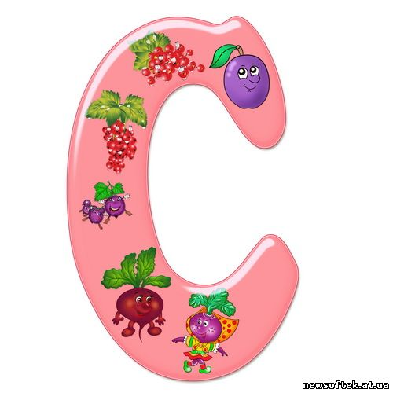
Запоминаем звук С в середине слова

Slide 2
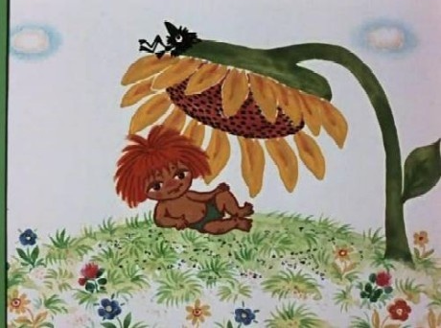

Спой песенку с Антошкой
Слова заменяй слогами
со звуком С:
СА-СА-СА
СЭ-СЭ-СЭ
СЫ-СЫ-СЫ
СО-СО-СО
СУ-СУ-СУ

Slide 3
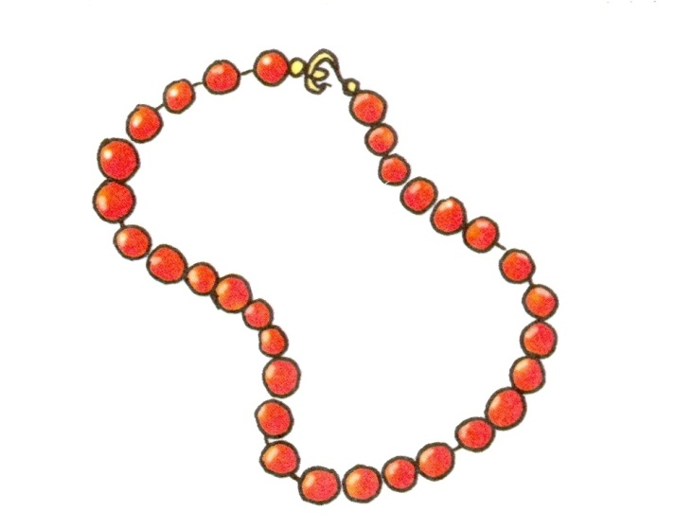
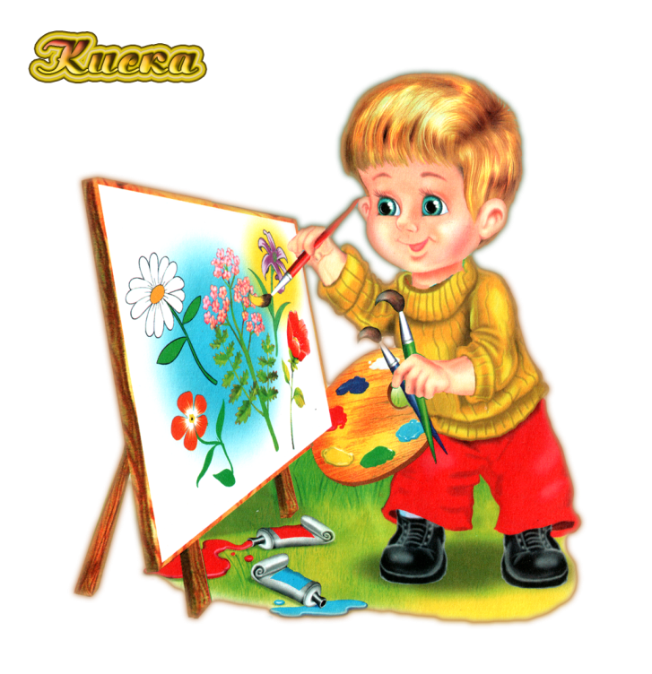
Антошка любит рисовать.
Что он нарисовал?

Slide 4


Slide 5
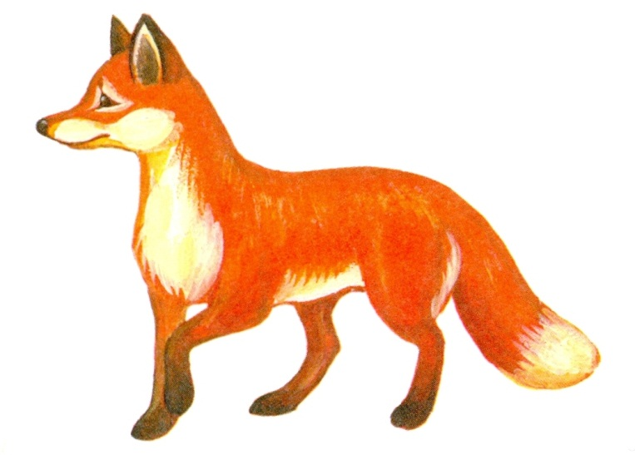

Slide 6
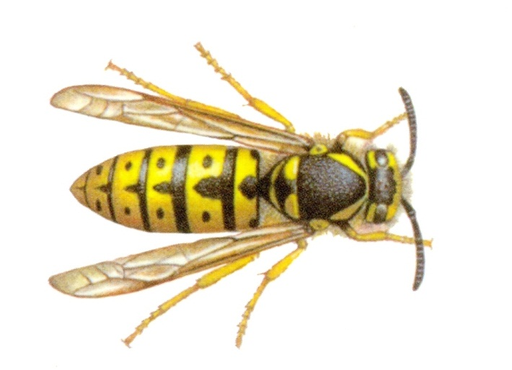

Slide 7


Slide 8
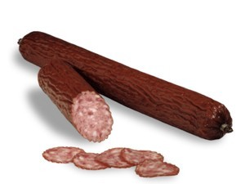

Slide 9
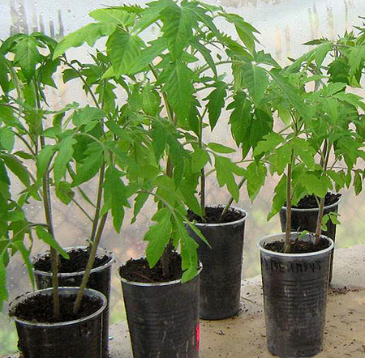
Рассада

Slide 10
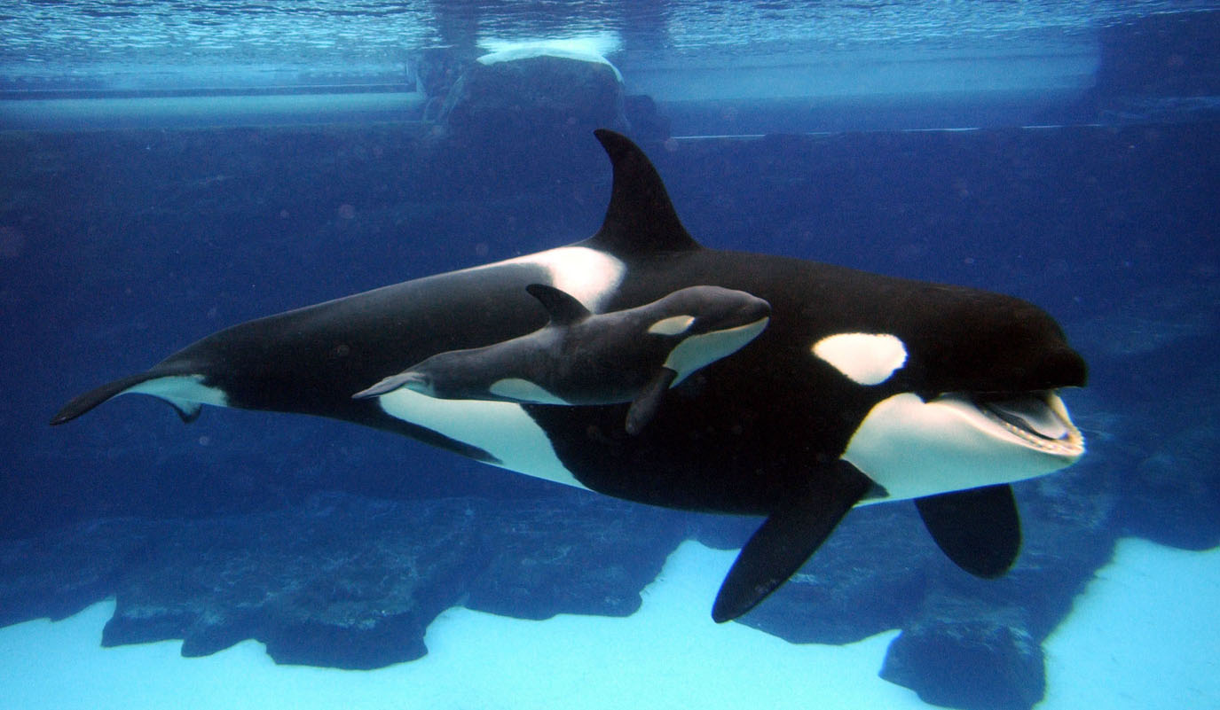

Slide 11
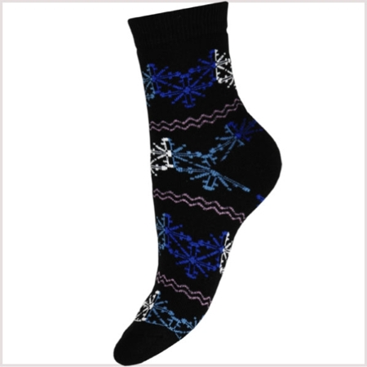

Slide 12
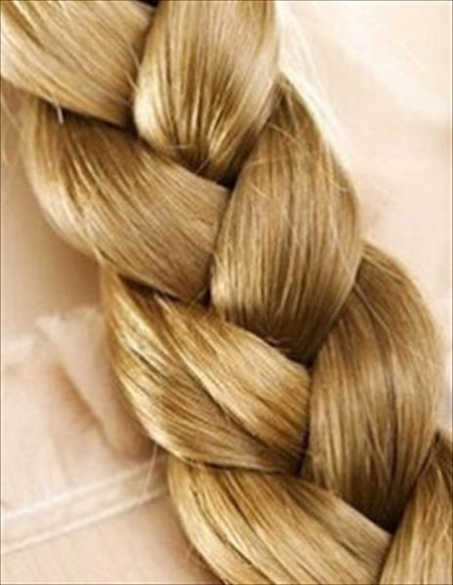

Slide 13

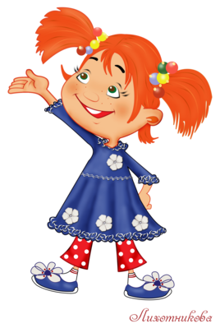

Молодец!

